Slide 1

Οι Ακουβάλητοι
Κουτεντάκης Γιώργος: 8170048
Μπαλάσκας Χρήστος : 8170205
Μπενάρδου Πολύμνια: 8170081
Μπραντίτσας Αλέξανδρος: 8170087
Ορφανού Βασιλική: 8170093
Παναγούλης Χρήστος: 8170097
Σισιλιάνος Γιώργος: 8170118
Φαλαγγά Μαρία: 8170140

Slide 2
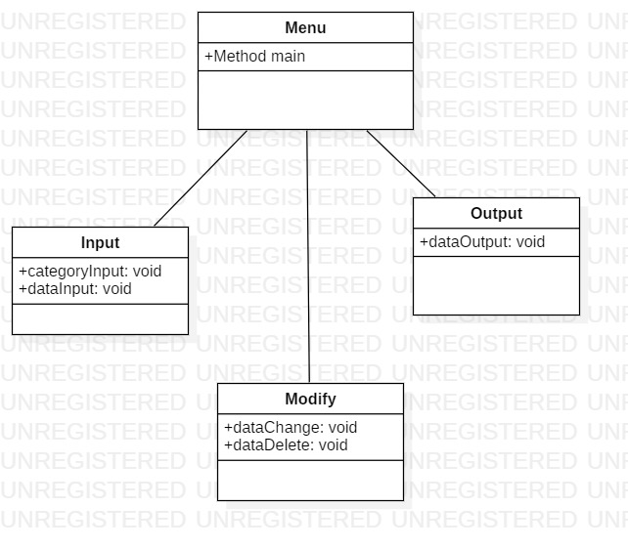
UML Διάγραμμα

Slide 3
Εργαλεία και Διαδικασία Δόμησης
Έχει μάθει η ομάδα να λειτουργεί το Maven για έλεγχο του κώδικα (CheckStyle, FindBugs).
Οργάνωση του GitHub σε 3 branches :
main
presentations
under construction

Slide 4
Προβλήματα και Αντιμετώπιση
Αρχική ιδέα για υλοποίηση του κώδικα με πίνακες, το οποίο απέτυχε, λόγω εμφάνισης NullPointer Exception.
Αντιμετώπιση: Χρήση ArrayList ή LinkedList
Μετά από έρευνα αποφασίσαμε τη χρήση των ArrayList γιατί είναι πιο ευέλικτα.

Slide 5
Τι απομένει μέχρι την ολοκλήρωση του έργου:
Η υλοποίηση των κλάσεων:
Modify: περιέχει τις μεθόδους dataChange και dataDelete
Output: περιέχει τη μέθοδο dataOutput
Η υλοποίηση της γραφικής διεπαφής.

